Slide 1
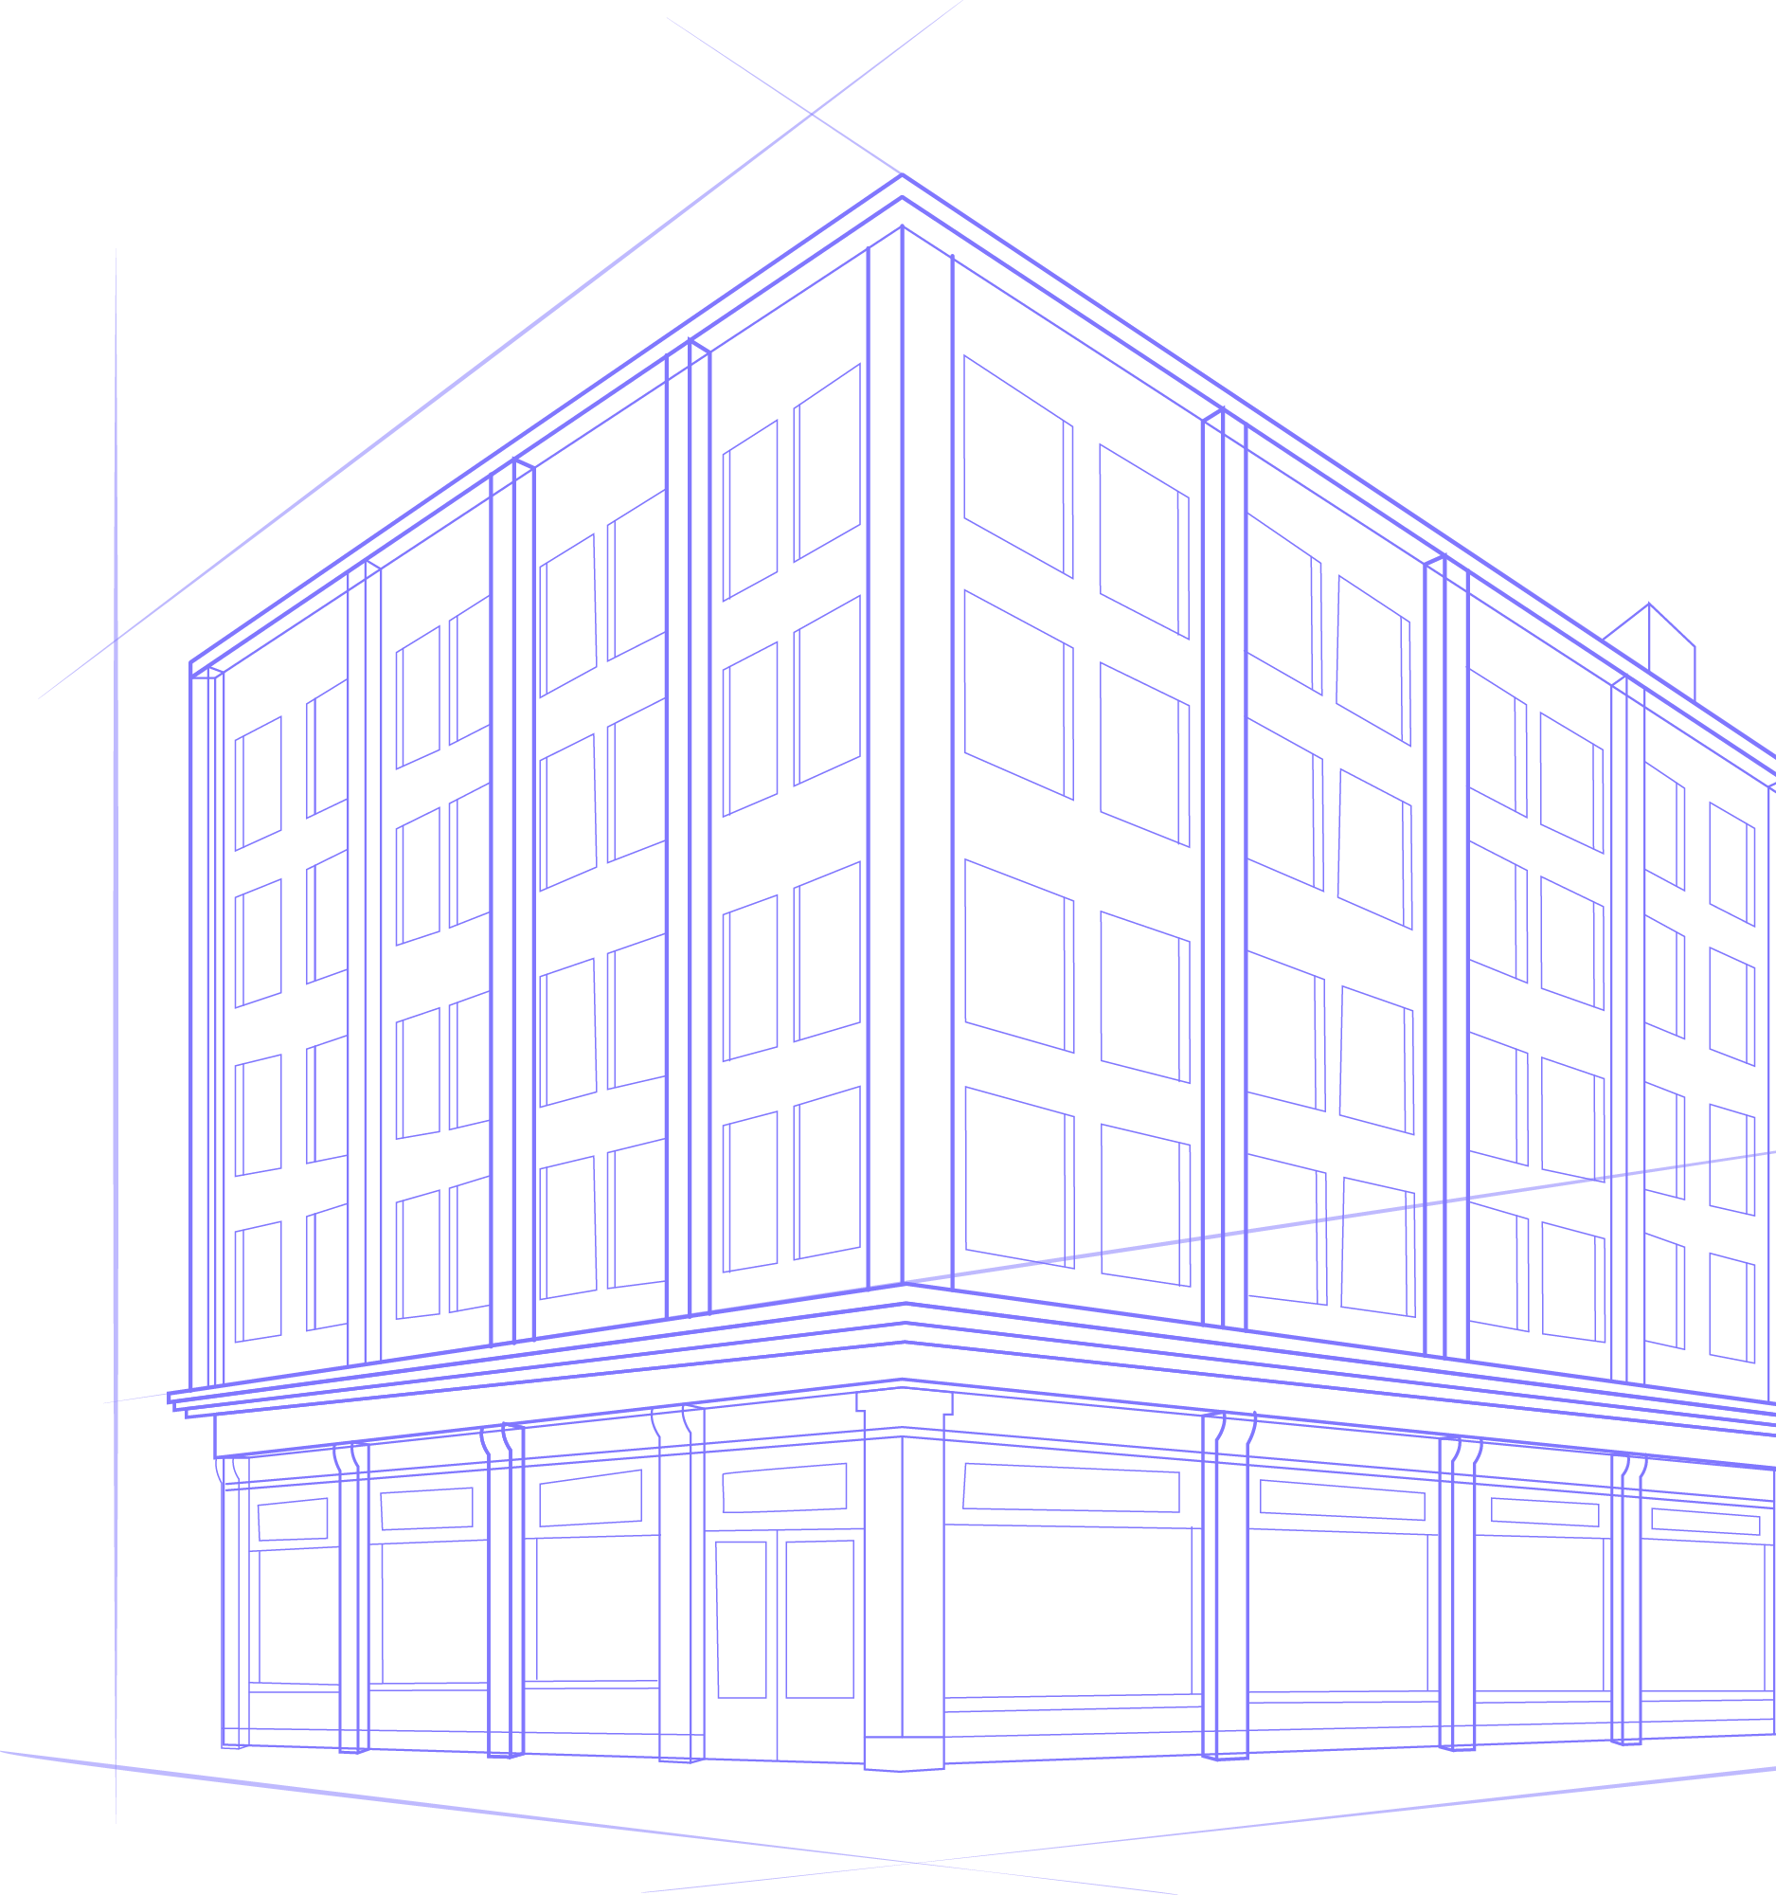
ПРОФЕССИЯ -
АРХИТЕКТОР
Методическое обеспечение урока 9-11 классы

Slide 2
ОРИЕНТИРОВАНИЕ
СРЕДНЯЯ ШКОЛА
ПРОДОЛЖИТЕЛЬНОСТЬ — 45 МИН
9-11 КЛАССЫ

Slide 3
СТРУКТУРА УРОКА
ТЕМА 1 Архитектор: вчера, сегодня, завтра
ТЕМА 2
Роль архитектуры в жизни человека — проекты от города до места для кошки
ТЕМА 3
Эволюция материалов и стилей архитектуры
ТЕМА 4
Как стать архитектором и какие качества, необходимы
«Архитектор — больше, чем профессия!
Архитектор меняет мышление людей, создавая новые
сценарии жизни
и пространства!»
«Архитектора — это искусство и наука созидать комфортную пространственную среду для пользователя»
«Архитектурная мода в формировании стилей. И что на это повлияло»
«Города будущего через национальную идентичность»
«Образование и навыки молодого архитектора»
«Практика от карандаша до авторского надзора»
ОБРАЗЫ – ПРИМЕРЫ – ДИСКУССИЯ – ВОПРОС / ОТВЕТ

Slide 4
1 ТЕМА

Slide 5
ТЕМА 1.
АРХИТЕКТОР:
ВЧЕРА, СЕГОДНЯ, ЗАВТРА
«Архитектор — больше, чем профессия!
Архитектор меняет мышление людей, создавая новые сценарии жизни пространства!»
(с) Александрова Татьяна, Архитектор

Slide 6
КТО ТАКОЙ АРХИТЕКТОР?

Slide 7
АРХИТЕКТОР
с Древнегреческого языка
в Средневековье
на Руси
ΑΡΧΙ + ΤΕΚΤΩΝ
ГЛАВНЫЙ
СТРОИТЕЛЬ (ПЛОТНИК)
МАСТЕР
КАМЕНОТЁСОВ
XV ВЕК Н.Э.
ΤΕΚΤΩΝ - «ЗЪДЪ»
ЗОДЧИЙ
(МАСТЕР, СТРОИТЕЛЬ ВЛАДЕТЕЛЬ)
ПРОЕКТИРОВЩИК
В наши дни

Slide 8
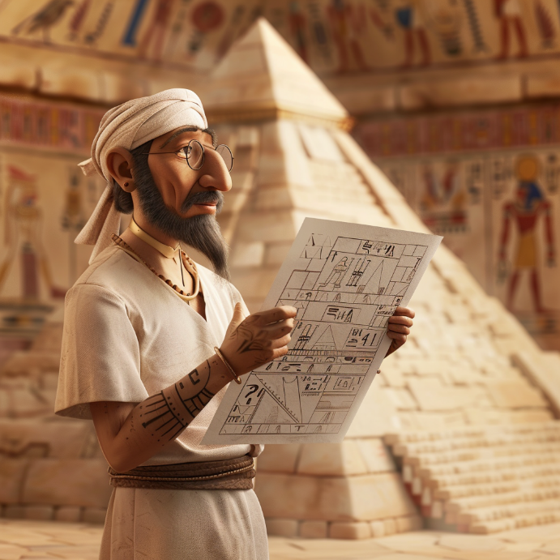
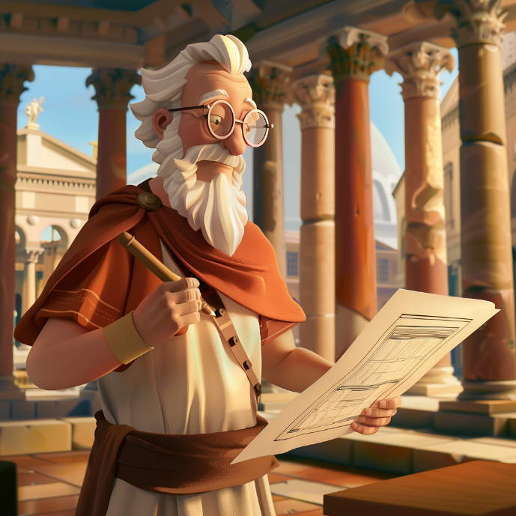
АРХИТЕКТОР ВЧЕРА
МНОГО ЛЕТ ДО НАШЕЙ ЭРЫ
ЭПОХА ДРЕВНЕЙ ГРЕЦИИ И РИМА
НАША ЭРА
ЭПОХА ВОЗРАЖДЕНИЯ

Slide 9
АРХИТЕКТОР СЕГОДНЯ
проектировщик
экономист
психолог
ландшафтник
математик
философ
физик
изобретатель
маркетолог
историк
продавец
полиглот
зодчий
урбанист
дизайнер
Астролог (Индия)
исследователь
художник

Slide 10
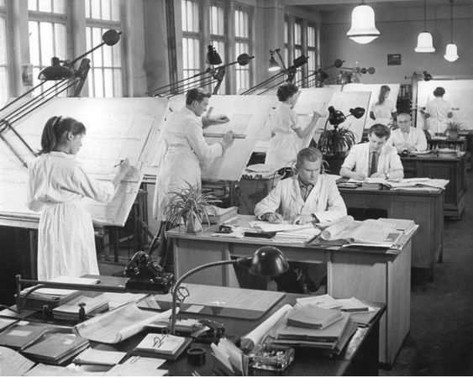
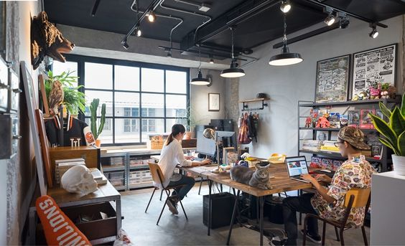
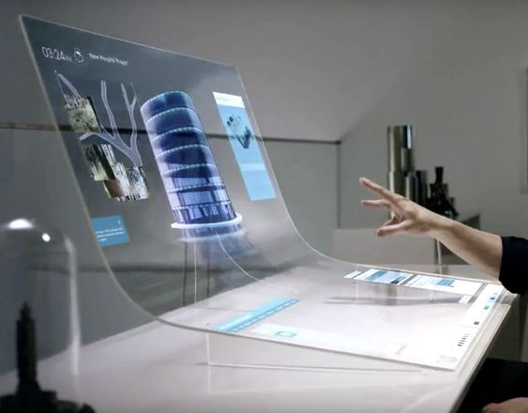
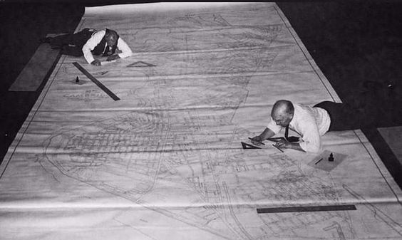
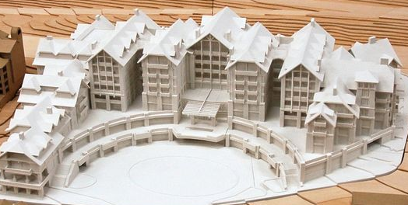
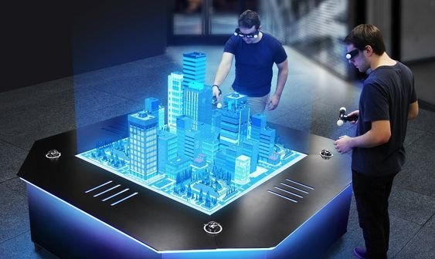
АРХИТЕКТОР СЕГОДНЯ
ВЧЕРА
кульман и рейсшина
СЕГОДНЯ
компьютер VR и 3д принтер
ЗАВТРА
новые технологии и ИИ

Slide 11
АРХИТЕКТОР ЗАВТРА
ГОРОД ДЛЯ ЧЕЛОВЕКА И ЕГО ПОТРЕБНОСТЕЙ
ИННОВАЦИИ, ТЕХНОЛОГИИ
УМНАЯ СРЕДА
50 ЧЕЛОВЕК =
50 АВТОМОБИЛЕЙ =
1 АВТОБУС
БЕЗБАРЬЕРНАЯ И ДОСТУПНАЯ СРЕДА
ИНКЛЮЗИВНАЯ СРЕДА
для маломобильных групп населения
БЕЗОПАСНАЯ СРЕДА
ЭКОЛОГИЧНАЯ СРЕДА
ИСТОРИЯ И ПАМЯТЬ МЕСТА
ИДЕНТИЧНОСТЬ И НАСЛЕДИЕ
КУЛЬТУРА И ТРАДИЦИИ НАРОДОВ
«15-МИНУТНЫЙ ГОРОД»
шаговая доступность

Slide 12
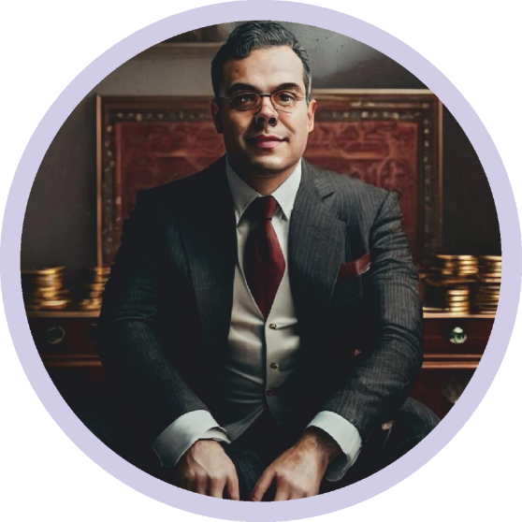
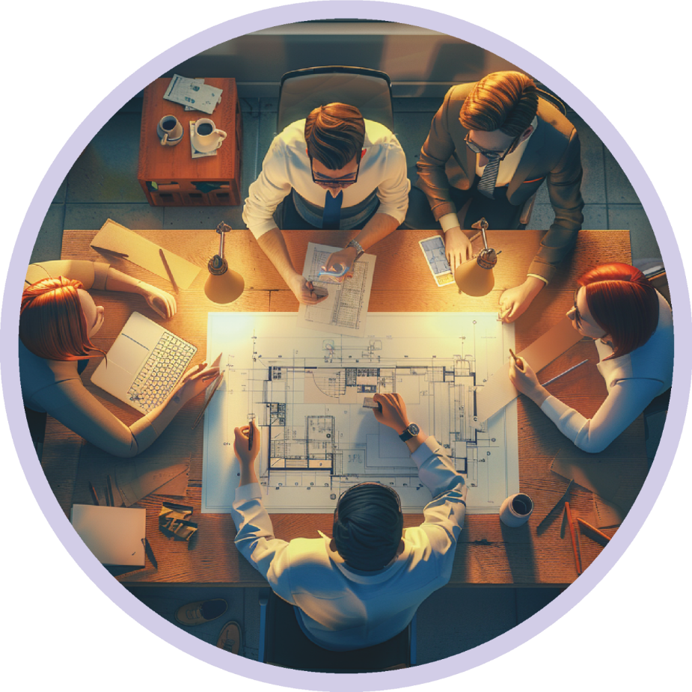
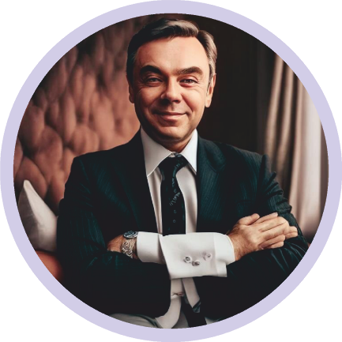
КОМАНДА и взаимодействие
житель города
ЗАКАЗЧИК
ИНВЕСТОР
ГОСУДАРСТВО
АРХИТЕКТОРНОЕ БЮРО
ТЕХ.ЗАКАЗЧИК
СТРОИТЕЛИ
+
СМЕЖНИКИ
ЭКСПЕРТЫ
УК ЖКХ

Slide 13
Что вдохновляет АРХИТЕКТОРА?

Slide 14
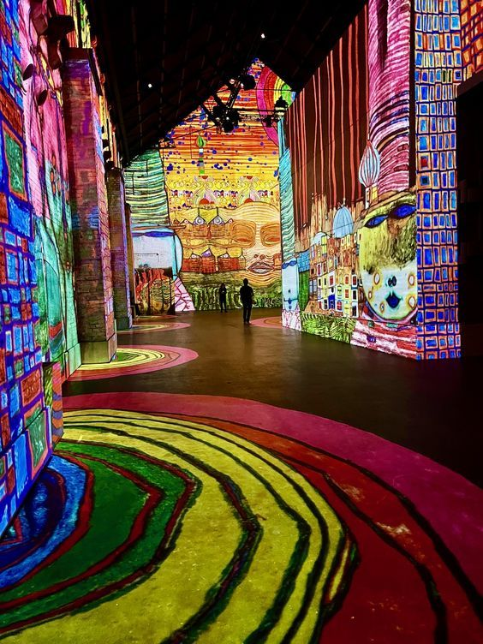
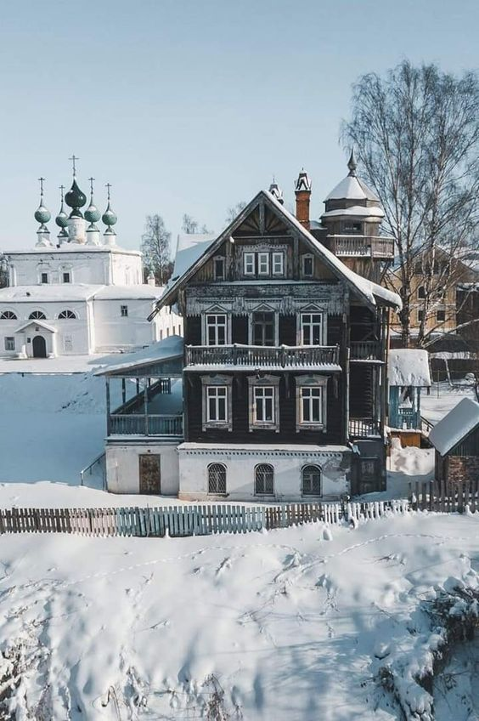
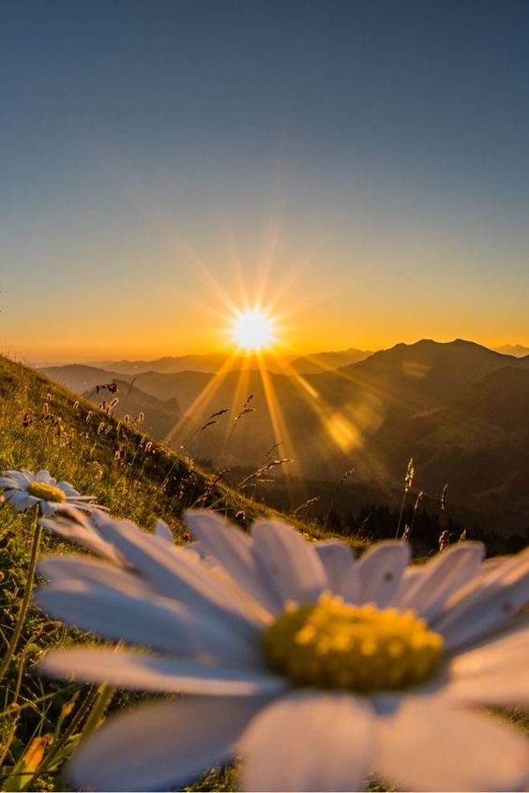
ВДОХНОВЕНИЕ
ИСКУССТВО
ЛЮДИ
ИСТОРИЯ
КУЛЬТУРА
и ТРАДИЦИИ
ПУТЕШЕСТВИЯ
ПРИРОДА

Slide 15
НАМ ВАЖНО ВИДЕТЬ КРАСОТУ
РЕАКЦИЯ МОЗГА НА ВОСПРИЯТИЕ КРАСОТЫ ПО ХИМИЧЕСКОМУ СОСТАВУ СРАВНИМА С
ВЛЮБЛЁННОСТЬЮ И ПРОИСХОДИТ ВЫБРОС
ЭНДОРФИНОВ

Slide 16
2 ТЕМА

Slide 17
ТЕМА 2.
РОЛЬ АРХИТЕКТУРЫ В ЖИЗНИ ЧЕЛОВЕКА
ПРОЕКТЫ ОТ ГОРОДА ДО МЕСТА ДЛЯ КОШКИ
«Архитектура — это искусство и наука создавать комфортную среду для каждого из нас»

Slide 18
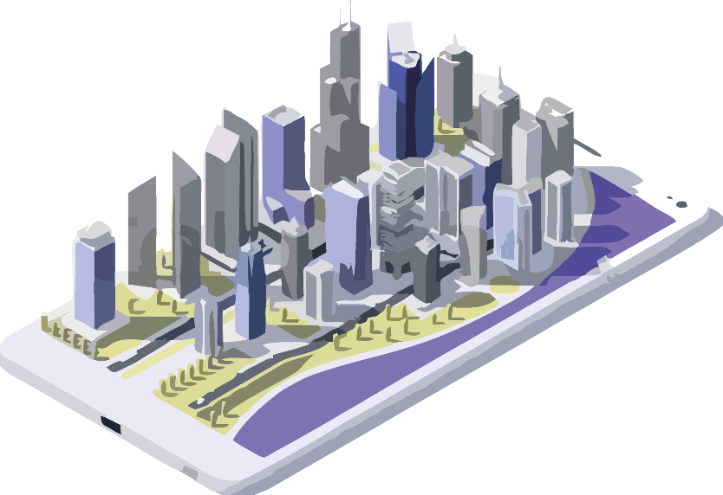
ГРАДОСТРОИТЕЛЬСТВО
Город – квартал - двор
ДИЗАЙН интерьера
и мебели
МАЛЫЕ АРХИТЕКТУРНЫЕ ФОРМЫ
ЛАНДШАФТНОЕ БЛАГОУСТРОЙСТВО
АРХИТЕКТУРА
зданий и сооружений

Slide 19
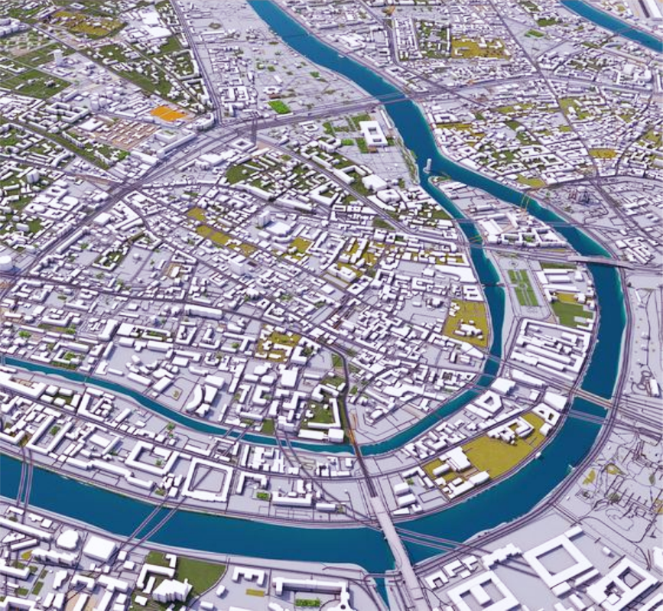
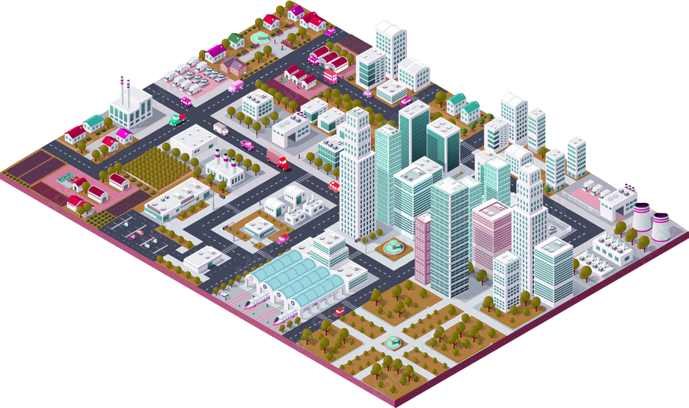
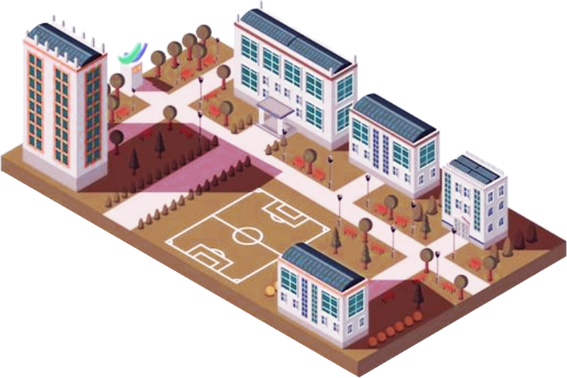
ГРАДОСТРОИТЕЛЬСТВО
Город — квартал — двор
«ГОРОД ЖИВЁТ СЧАСТЬЕМ СВОИХ ЛЮДЕЙ»

Slide 20
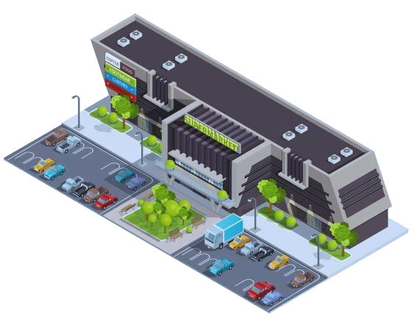
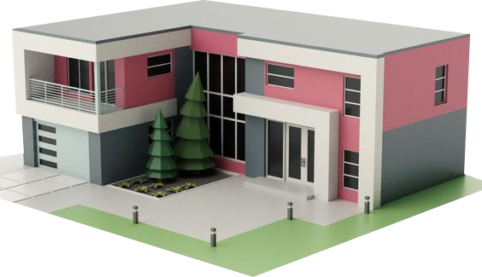
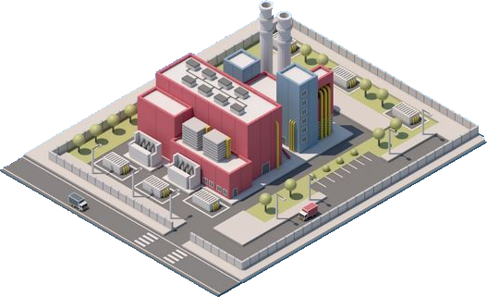
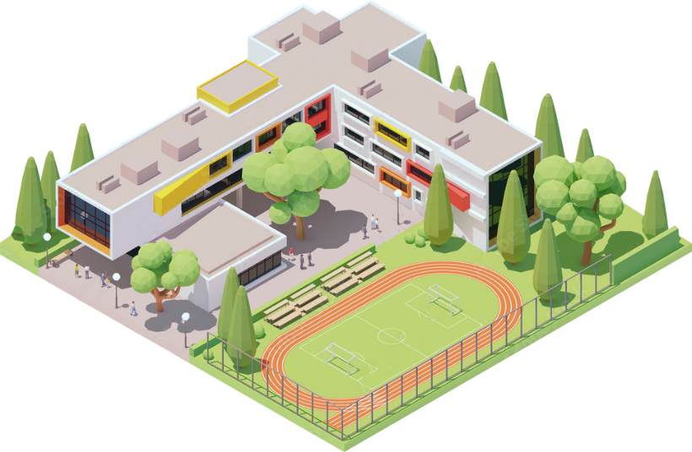
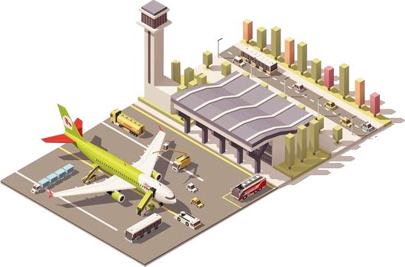
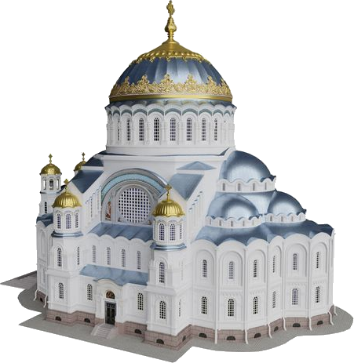
АРХИТЕКТУРА
зданий и сооружений
торговые центры
жилые дома
промышленная архитектура
аэропорты
религиозные объекты
социальные
объекты
и т.д.

Slide 21
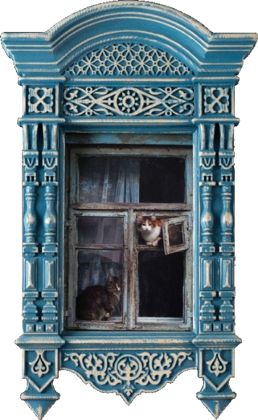
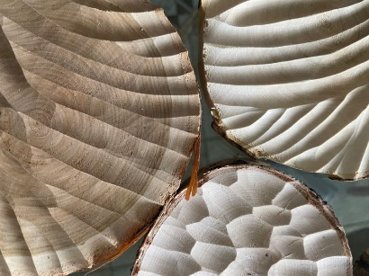
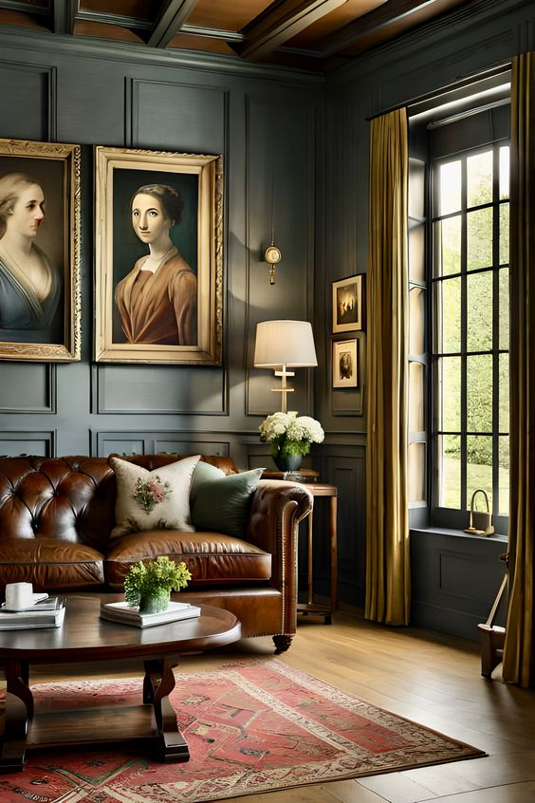
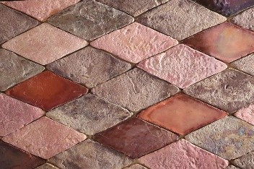
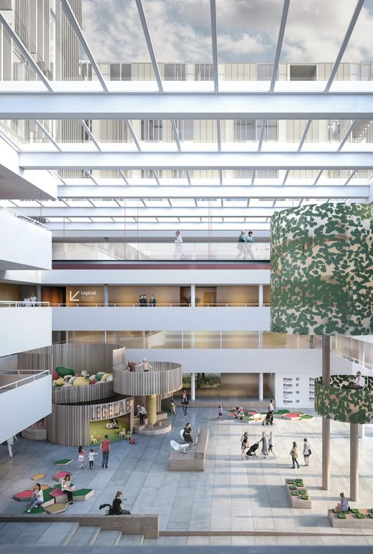
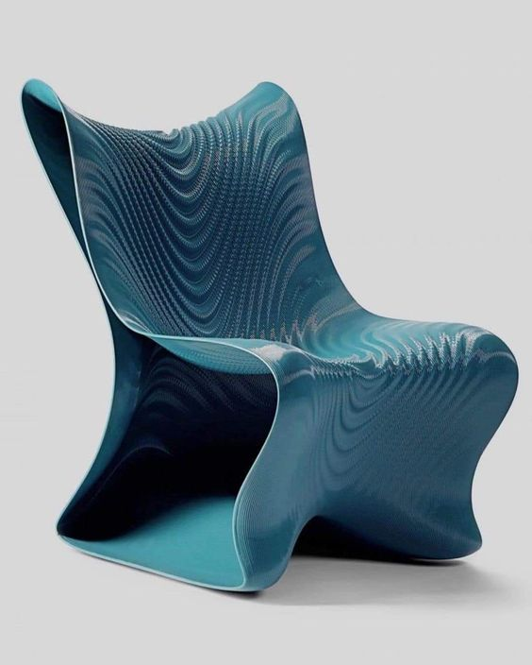
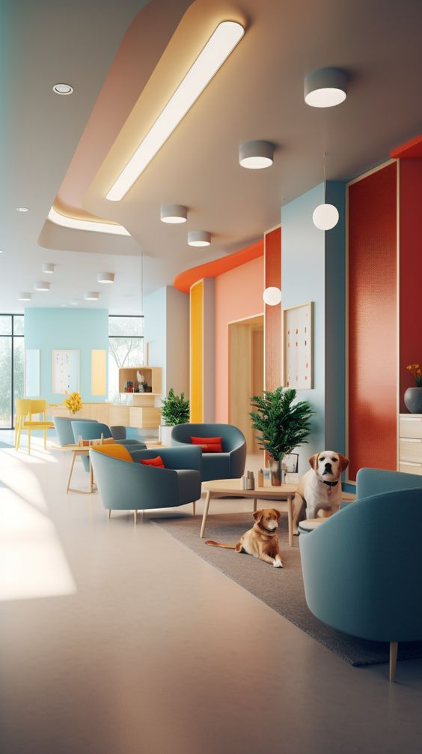
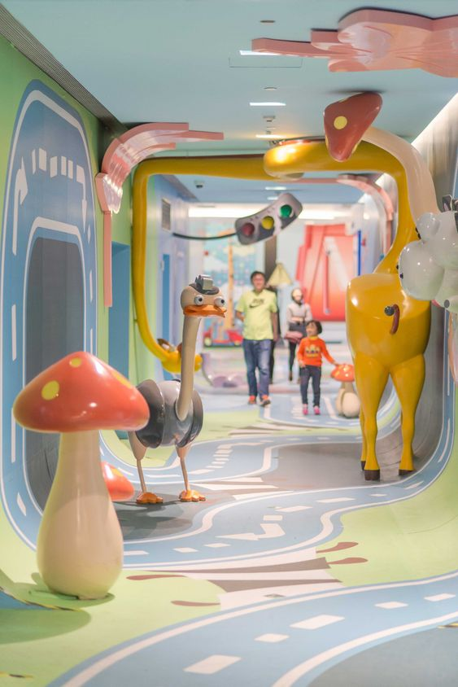
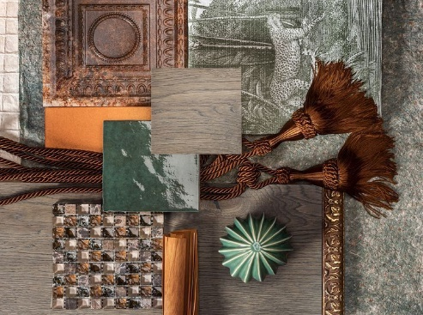
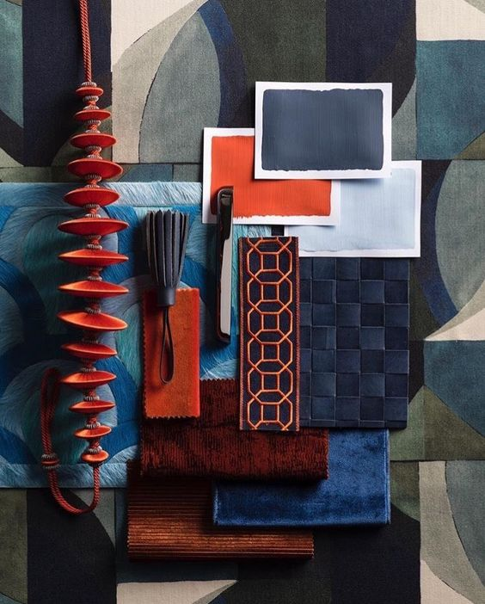
ДИЗАЙН интерьера и мебели

Slide 22
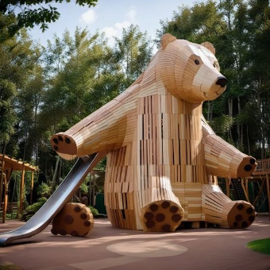
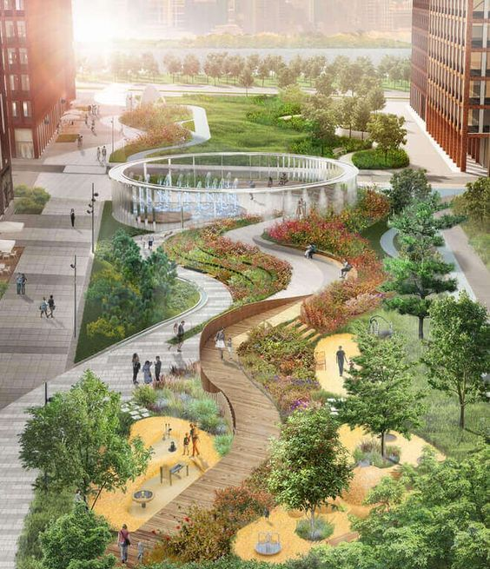
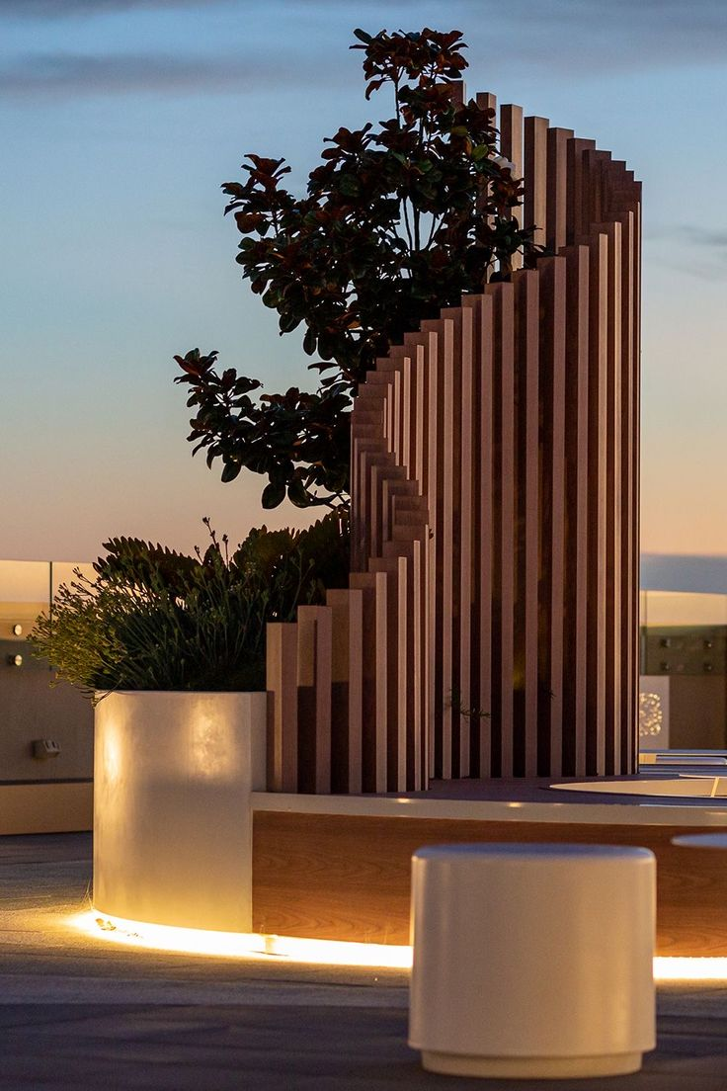
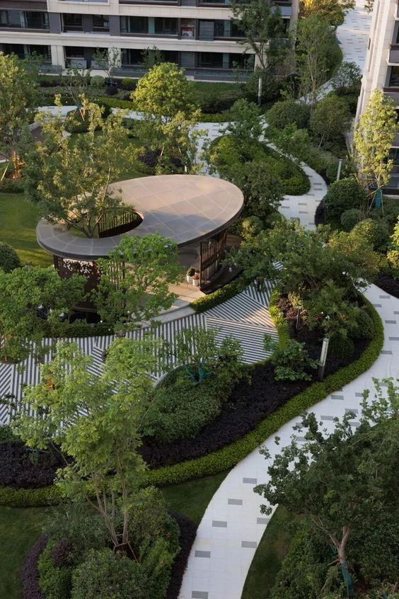
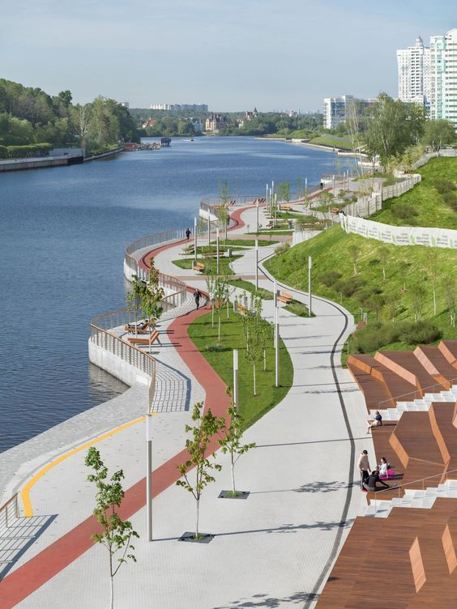
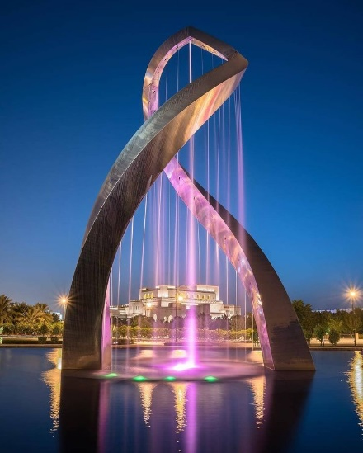
ЛАНДШАФТНОЕ БЛАГОУСТРОЙСТВО
и малые архитектурные формы
двор
набережная
игровые
общественная зона
водные
МАФ

Slide 23
Что такое
ПРОЕКТ
и какой он ?

Slide 24
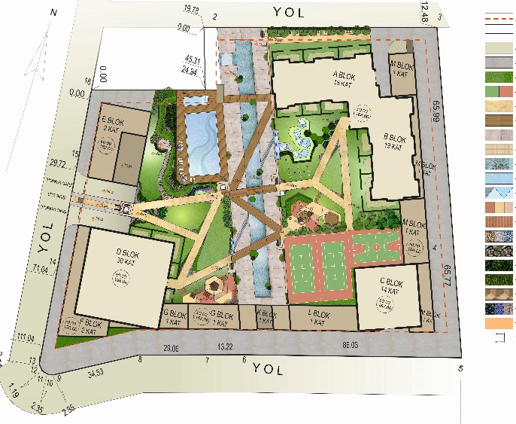
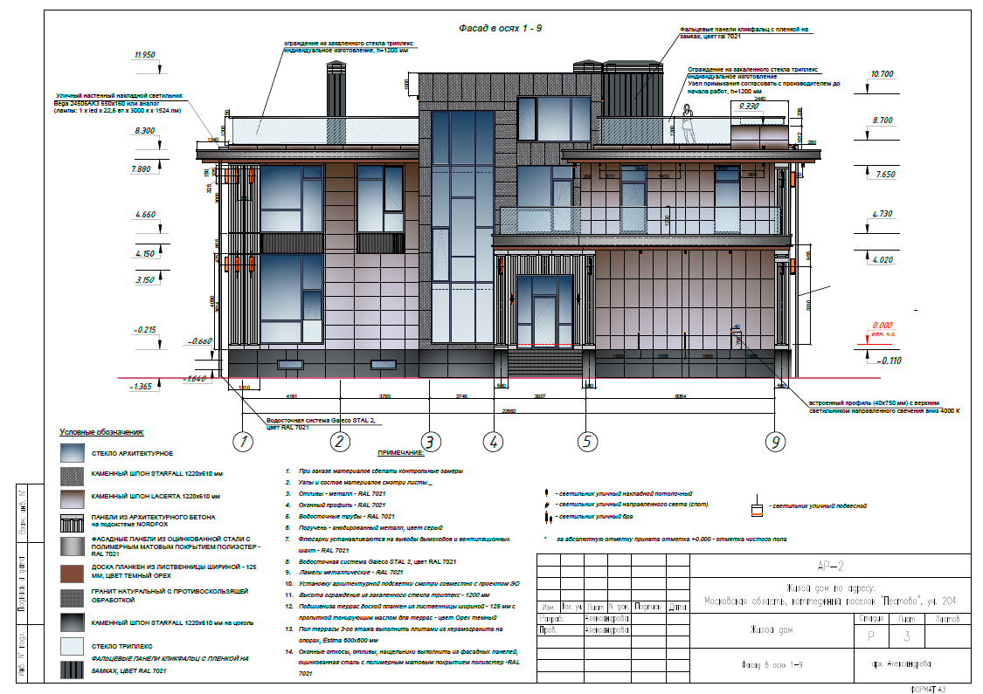
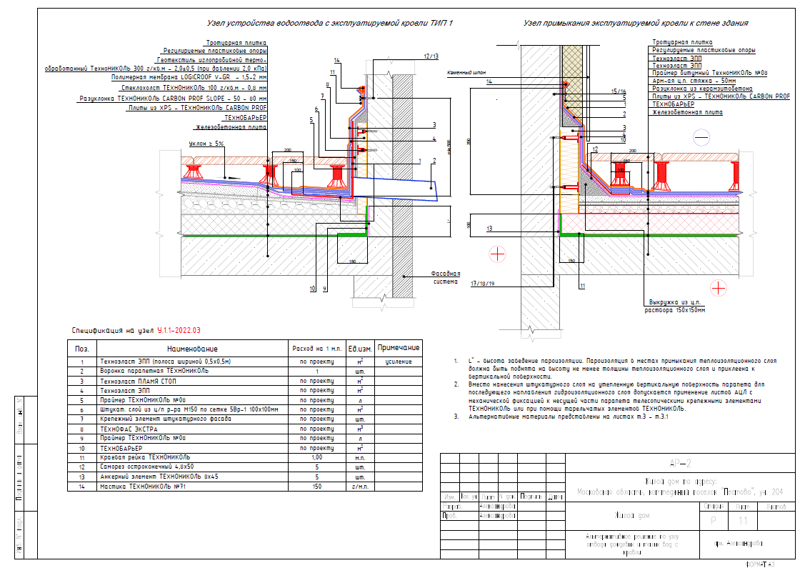
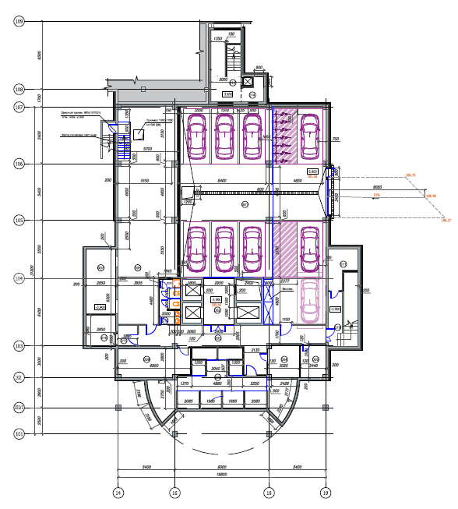
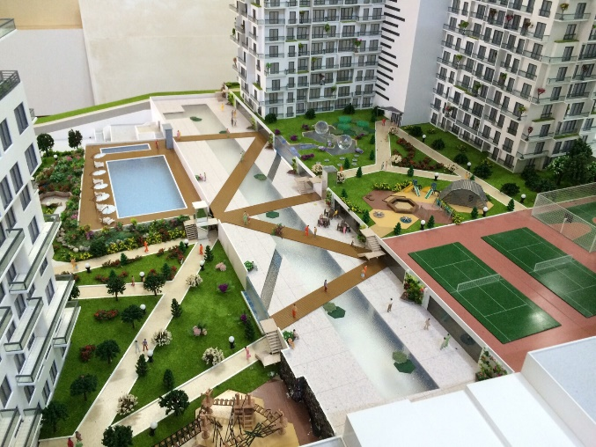
основные ЭТАПЫ проектирования
1
КОНЦЕПЦИЯ
2
ПРОЕКТ
3
РАБОЧАЯ ДОКУМЕНТАЦИЯ
П
П
+ макет
Команда проектировщиков по 87 ПП
проект проходит экспертизу для
ПОЛОЖИТЕЛЬНОГО ЗАКЛЮЧЕНИЯ
для строительства по РД
+
АВТОРСКИЙ НАДЗОР

Slide 25
3 ТЕМА

Slide 26
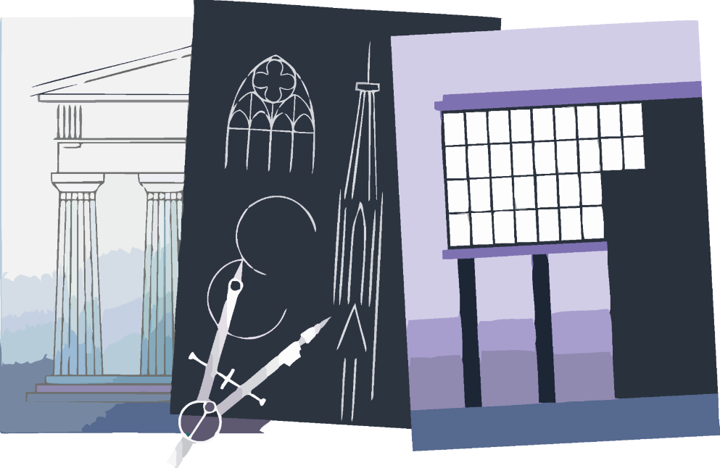
ТЕМА 3.
ЭВОЛЮЦИЯ МАТЕРИАЛОВ
И СТИЛЕЙ АРХИТЕКТУРЫ
«Архитектурная мода в формировании стилей
Что на это повлияло»
«Города будущего через национальную идентичность»

Slide 27
ФОРМИРОВАНИЕ СТИЛЕЙ
архитектурная мода
ЧТО ПОВЛИЯЛО НА ЭТО?
ПОЛИТИЧЕСКАЯ ОБСТАНОВКА
ТЕХНИЧЕСКИЕ ИЗОБРЕТЕНИЯ
ФИЛОСОФИЯ И РЕЛИГИОЗНЫЕ ВЗГЛЯДЫ

Slide 28
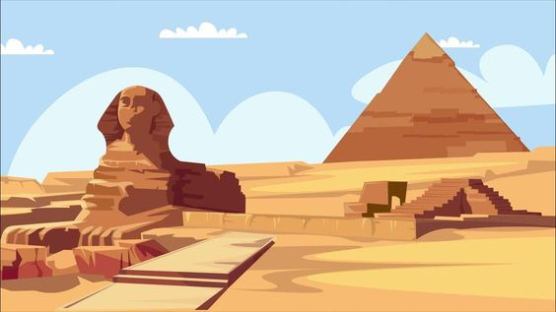
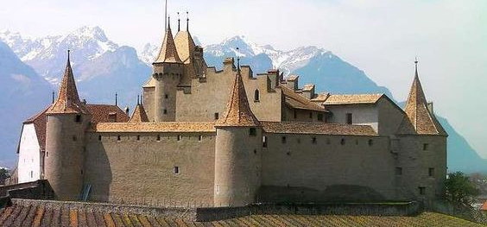
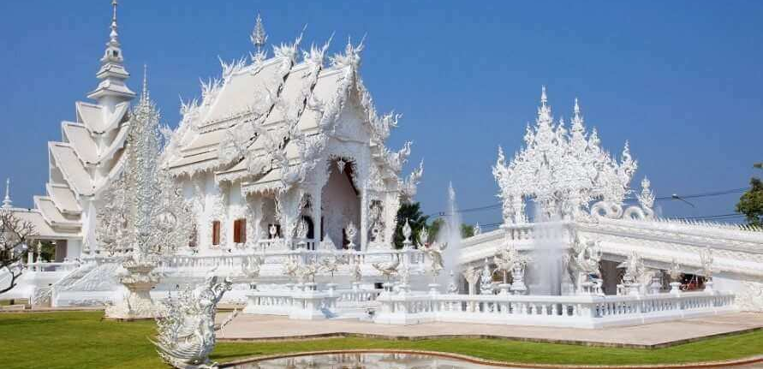
ФОРМИРОВАНИЕ СТИЛЕЙ
МОНУМЕНТАЛЬНАЯ
ЗАЩИТНАЯ КРЕПОСТЬ
ХРАМОВАЯ АРХИТЕКТУРА
в Древнем Египте, Риме, Греции, Востоке, Перу
в Средневековье

Slide 29
ФОРМИРОВАНИЕ СТИЛЕЙ
ВЕЛИЧИЕ И РОСКОШЬ
РОМАНИКА, ГОТИКА ВИЗАНТИЯ и РУСЬ
РАЦИОНАЛЬНОСТЬ и ФУНКЦИЯ
Барокко, Рококо, Классицизм, Ампир, Возрождение
Модернизм: Конструктивизм, Хайтек, Баухаус, Постмодернизм, Барнхаус

Slide 30
МАТЕРИАЛЫ
архитектурная мода
бетон, мицелия, биопластик, бактерии, графен, аэрогель
сверхсплавы
бетон, металл, стекло, кирпич, дерево, камень
кости, мех, земля, камни
камни, глина, солома
камни, дерево, медь, глина
МНОГО ЛЕТ ДО НАШЕЙ ЭРЫ
ЭПОХА ДРЕВНЕГО МИРА
НАША ЭРА
НАШЕ ВРЕМЯ
ЗАВТРА

Slide 31
ФОРМА, СВЕТ, МАСШТАБ в АРХИТЕКТУРЕ влияние на человека
Дорический ордер —
гигантизм, величие
Человек — песчинка
Романский стиль — неприступные замки — крепости
подавление Человека
Готика тянулась к небу
больше света и больше свободы
Человек, подними голову

Slide 32
ЦВЕТ в АРХИТЕКТУРЕ
влияние на человека
выше
понижают
удлиняют
шире и короче
КАК РАСПОЛОЖЕНИЕ ЦВЕТА ВНУТРИ ПОМЕЩЕНИЯ ВИЗУАЛЬНО МЕНЯЕТ ЕГО ОБЪЕМ, ДЕЛАЕТ КОМНАТУ БОЛЬШЕ, ВЫШЕ, ДЛИННЕЕ, ШИРЕ

Slide 33
СВЕТ в АРХИТЕКТУРЕ
влияние на человека
расположение окон
КАК РАСПОЛОЖЕНИЕ СВЕТА ВНУТРИ ПОМЕЩЕНИЯ ВИЗУАЛЬНО МЕНЯЕТ ЕГО ОБЪЕМ, КОМНАТА В РАЗНОМ ВОСПРИЯТИИ

Slide 34
ВЛИЯНИЕ АРХИТЕКТУРЫ
на человека
Делаю только потому, что другие так делают
вандализм и мусор
АРХИТЕКТУРА
ФОРМИРУЕТ НОВОЕ
восприятия и сценарий
жизни в пространстве
ОСОЗНАННОСТЬ

Slide 35
ВЛИЯНИЕ АРХИТЕКТУРЫ
на человека
ВОСПИТАНИЕ ТРАДИЦИОННЫХ ЦЕННОСТЕЙ
ФИЗИЧЕСКОЕ РАЗВИТИЕ
ДУХОВНОСТЬ
РАЗВИТИЕ ЛУЧШИХ КАЧЕСТВ
КУЛЬТУРА ОБЩИХ ПРОСТРАНСТВ
ДОБРОСОСЕДСТВО
СОЗДАНИЕ ОКРУЖЕНИЯ ЧЕЛОВЕКА НАПРАВЛЕННОГО НА:
ИНТЕЛЛЕКТУАЛЬНОЕ РАЗВИТИЕ
ДОСТУПНОСТЬ СРЕДЫ
СОЗИДАТЕЛЬНЫЙ ТРУД
СОХРАНЕНИЕ ИСТОРИЧЕСКОЙ ПАМЯТИ

Slide 36
НАЦИОНАЛЬНАЯ ИДЕНТИЧНОСТЬ
ИДЕНТИЧНОСТЬ и ГОРОД

Slide 37
НАЦИОНАЛЬНАЯ ИДЕНТИЧНОСТЬ
многонациональная страна с богатой
культурой, историей, традициями и наследием
ИДЕНТИЧНОСТЬ — ДОСТОЯНИЕ РЕГИОНА!
НАЦИОНАЛЬНАЯ ИДЕНТИЧНОСТЬ — основа стабильного существования любого государства
НАЦИОНАЛЬНАЯ ИДЕНТИЧНОСТЬ отражает понятия «традиционализм» и «патриотизм»

Slide 38
Как ИДЕНТИЧНОСТЬ
применяют в проектах АРХИТЕКТОРЫ ?

Slide 39
ПРИМЕРЫ РЕАЛИЗАЦИИ НАЦИОНАЛЬНОЙ ИДЕНТИЧНОСТИ
ПЛЁС — старинный город с удивительной и богатой историей, вдохновляющий художников со всей России. Туристы
приезжают сюда, чтобы историю и почувствовать ритм жизни небольшого города.
погрузиться в размеренный приволжского
Плёс – настоящий музей под открытым небом.
Образ Плёса неразрывно связан с творчеством выдающегося художника И. И. Левитана.
Ж е м ч у ж и н а П л е с а – г о р о д с к а я набережная Волги
повышение:

Slide 40
ПРИМЕРЫ РЕАЛИЗАЦИИ НАЦИОНАЛЬНОЙ ИДЕНТИЧНОСТИ
МУЗЕЙ- ЗАПОВЕДНИК " ОСТРОВ- ГРАД
СВИЯЖСК" - выдающийся комплексный исторический, градостроительный, а р х и т е к т у р н о - х у д о ж е с т в е н н ы й и природный ландшафтный памятник XVI- XX веков.
С о х р а н и л с я м а с ш т а б и о б р а з исторической и архитектурной среды, к о т о р а я н а х о д и т с я в г а р м о н и и с уникальным по красоте природным окружением.
Объекты Всемирного наследия ЮНЕСКО – Успенского собора и монастыря
повышение:

Slide 41
ПРИМЕРЫ РЕАЛИЗАЦИИ НАЦИОНАЛЬНОЙ ИДЕНТИЧНОСТИ
НОЯБРЬСК — ЭТНОПАРК
Э Т Н О П А Р К - о б е с п е ч и в а е т
к у л ь т у р н о е , м е н т а л ь н о е и физическое погружение на всех
уровнях восприятия: визуальное знакомство, изучение истории танца сыра-сэв, знакомство с национальной кухней, проживание дня северянина в чуме, обучение национальным ремеслам.
Гости этнопарка открывают для себя новые уровни восприятия культуры и традиций народностей Ямала. Постепенно изучая особенности и быт коренных жителей, в финале своего путешествия посетители оказываются полностью погружены в среду,
в которой они сами становятся частью народа Севера
повышение:

Slide 42
ПРИМЕРЫ РЕАЛИЗАЦИИ НАЦИОНАЛЬНОЙ ИДЕНТИЧНОСТИ
"КУДЫКИНА ГОРА" – обыгрывает тему русских древностей среди красивых ландшафтов: здесь есть и д е р е в я н н а я к р е п о с т ь и огнедышащий Змей Горыныч, так что игра в Новый русский стиль здесь актуальна как нигде.
И д е я "п е р е о с м ы с л е н и я н а ц и о н а л ь н о й и д е н т и ч н о с т и " заложена в саму стратегию развития парка.
Н о в ы й р у с с к и й с т и л ь : Ц е н т р гостеприимства в парке «Кудыкина гора» в Липецкой области
повышение:

Slide 43
ТОП – 5 ГОРОДОВ БУДУЩЕГО

Slide 44
ТОП – 5 ГОРОДОВ БУДУЩЕГО

Slide 45
ТОП – 5 ГОРОДОВ БУДУЩЕГО

Slide 46
ТОП – 5 ГОРОДОВ БУДУЩЕГО

Slide 47
ТОП – 5 ГОРОДОВ БУДУЩЕГО

Slide 48
4 ТЕМА

Slide 49
ТЕМА 4.
КАК СТАТЬ АРХИТЕКТОРОМ И КАКИЕ КАЧЕСТВА, НЕОБХОДИМЫ
«Образование и навыки молодого архитектора»
«Практика от карандаша до авторского надзора»

Slide 50
ОБРАЗОВАНИЕ
ССУЗЫ и ВУЗЫ
РАБОТАТЬ:
архитектором;
градостроителем или урбанистом;
архитектором-дизайнером;
ландшафтным архитектором;
промышленным архитектором;
архитектором-реставратором;
архитектором-экспертом;
преподавателем архитектурных вузов, колледжей, техникумов и курсов дополнительного образования
143
ВУЗОВ
119
ССУЗОВ
167 540
Бюджетных мест
37 504
Бюджетных мест
БАКАЛАВРИАТ
5 лет
МАГИСТРАТУРА
2 года
ПРОФ. ОБРАЗОВАНИЕ
2 года 10 месяцев (после 11 го класса)
3 года 10 месяцев (после 9 го класса)
ЧАЩЕ ВСЕГО ДЛЯ ПОСТУПЛЕНИЯ НА «АРХИТЕКТУРУ» В ВУЗ, НУЖНО СДАТЬ ЕГЭ ПО РУССКОМУ ЯЗЫКУ И ПРОФИЛЬНОЙ МАТЕМАТИКЕ, А ТАКЖЕ В САМОМ ВУЗЕ — ЭТО МОЖЕТ БЫТЬ РИСУНОК, КОМПОЗИЦИЯ, АРХИТЕКТУРНАЯ ГРАФИКА, ЧЕРЧЕНИЕ
ПО ДАННЫМ НА 04.2024 WWW.VUZOPEDIA.RU

Slide 51
Какие
навыки важны для АРХИТЕКТОРА ?

Slide 52
НАВЫКИ
перед поступлением на АРХИТЕКТОРА
ПРОАКТИВНОСТЬ
Интерес к профессии
Развитое пространственное воображение
Не обязательно уметь красиво рисовать, но желательно
Исследовательский навык и критическое мышление
Умение слушать и слышать
Стремление к росту и целеустремленность

Slide 53
НАВЫКИ
МОЛОДОГО АРХИТЕКТОРА
ПРОАКТИВНОСТЬ
Интерес к профессии
Развитое пространственное воображение
Знание графических программ, 3D и ТИМ моделирования
Исследовательский навык и критическое мышление
Умение работать в команде, экологичное общение
Умение слушать и слышать
Умение работать в режиме многозадачности
Способность к самообучению умение задавать
правильные вопросы, гибкость ума
Стремление к росту и целеустремленность
Умение последовательно и структурно мыслить

Slide 54
ПРАКТИКА
ОТ КАРАНДАША ДО АВТОРСКОГО НАДЗОРА
ПРОФ. УЧЕБНОЕ ЗАВЕДЕНИЕ
РАБОТА В КОМПАНИИ
ФРИЛАНС С НАСТАВНИКОМ
Задача №1 для новичка — наработка!
Приступать к реальной работе над проектами (лучше уже с 3–4 курса)
Найди себе наставника и выходи с ним на объекты
Практикуй ручную подачу
Составь красиво портфолио из вузовских работ
Участвовать в архитектурных конкурсах

Slide 55
МОЛОДОГО
АРХИТЕКТОРА
ИНСТРУМЕНТЫ
КРАСИВОЕ ПОРТФОЛИО
ПЛАНИРОВАНИЕ
ОСОЗНАННЫЕ ЦЕЛИ, СПОРТ
ИЗУЧЕНИЕ ИНОСТРАННЫХ ЯЗЫКОВ
ВОЛОНТЕРСТВО
ОПЫТ УСПЕШНЫХ
УЗНАЛ — ПРИМЕНЯЙ РАЗВИВАЙ
РАЗВИТИЕ ЛИЧНОГО БРЕНДА
ЗНАНИЕ ТРЕНДОВ ИННОВАЦИЙ В МИРЕ
НАСМОТРЕННОСТЬ

Slide 56
СТРОИТЕЛЬНОЙ ОТРАСЛИ НУЖНЫ АРХИТЕКТОРЫ НОВОГО ПОКОЛЕНИЯ
*
Современные
Яркие, креативные
Стремящиеся создавать новое
Способные трудиться и учиться
Обладающие высоким уровнем культуры
Стремящиеся работать в команде
*
*
*
*
*

Slide 57
ТВОЯ ПРОФЕССИЯ?
ПРОЕКТНО — СТРОИТЕЛЬНАЯ отрасль дает возможность реализовать любые амбиции и таланты

Slide 58
ВЫВОДЫ
ТЕМА 1
ТЕМА 2
ТЕМА 3
ТЕМА 4
«Архитектор — больше, чем профессия!
Архитектор меняет мышление людей, создавая новые
сценарии жизни пространства!»
«Архитектора — это искусство и наука созидать комфортную пространственную среду для пользователя
Проектировщики создают проекты от города до дверной ручки!»
«Архитектурная мода и формирование стилей менялись в зависимости от политической ситуации, религиозного и философского контекста.
Национальная идентичность — достояние страны!»
«Учиться на архитектора можно в вузах и ссузах.
Важно развивать и нарабатывать навыки для успешного старта в карьере, быть проактивным и целеустремленным.
Найти наставника и перенимать опыт!»
ОБРАЗЫ – ПРИМЕРЫ – ДИСКУССИЯ – ВОПРОС / ОТВЕТ

Slide 59
НИКОГДА НЕ ОСТАНАВЛИВАЙСЯ НА ДОСТИГНУТОМ

